Slide 1
ΑΙΤΙΕΣ ΕΙΣΦΡΗΣΗΣ ΟΝΥΧΟΣ ΘΕΡΑΠΕΙΑ Β’ ΜΕΡΟΣ
Ειδικότητα: Τεχνικός Αισθητικός Ποδολογίας – Καλλωπισμού Νυχιών και Ονυχοπλαστικής
Γ΄ Εξάμηνο
Μάθημα: Πρακτικές Ασκήσεις Ποδολογίας
Ματοπούλου Ελένη
Θεσσαλονίκη 2022

Slide 2
Δ) ΠΑΘΗΣΕΙΣ
1)ΤΩΝ ΝΥΧΙΩΝ
Ονυχομυκητίαση
Παχυονυχία
Κοιλονυχία
Ονυχόλυση
Δυσπλασίες και δυσμορφίες των ονύχων
Ψωρίαση των ονύχων

Slide 3
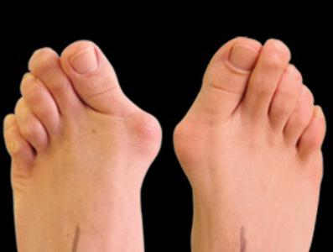
2) ΤΩΝ ΔΑΚΤΥΛΩΝ ΕΠΙΚΤΗΤΕΣ
Βλαισός μέγας δάκτυλος
Λόγω της παραμόρφωσης των οστών και της αλλαγής των πιέσεων στην άκρη των δακτύλων .
Υπερπλασία
Υπερτροφία

Slide 4
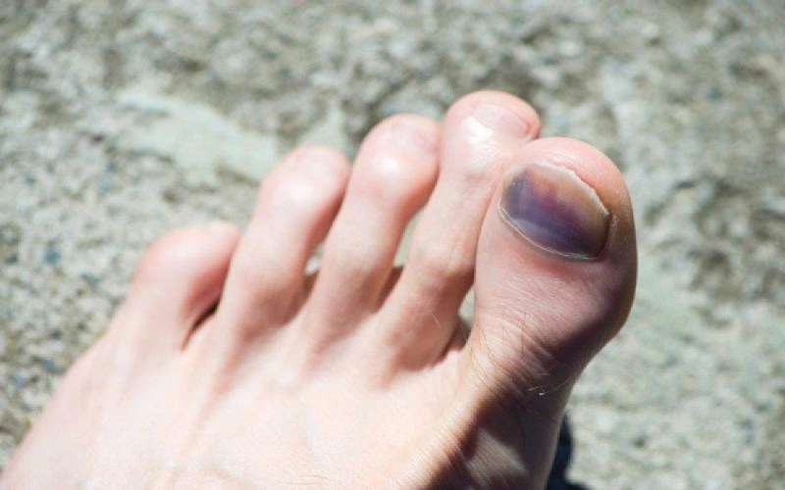
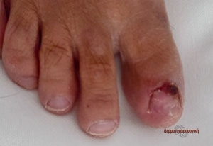
2) ΤΩΝ ΔΑΚΤΥΛΩΝ ΕΠΙΚΤΗΤΕΣ
Δυσμορφία μετά από χειρουργείο ή τραυματισμό

Slide 5
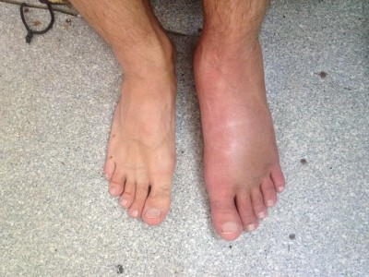
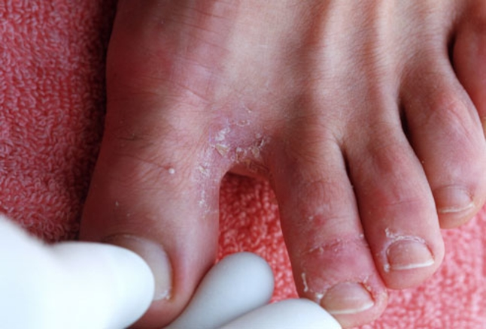
3) ΤΩΝ ΠΕΛΜΑΤΩΝ
Υπεριδρωσία
Οίδημα κάτω άκρων
Οι μολύνσεις από βακτήρια (Athlet's foot)

Slide 6
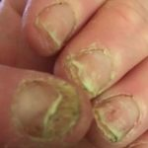
4) ΤΟΥ ΟΡΓΑΝΙΣΜΟΥ
Σακχαρώδης Διαβήτης
Ψωρίαση
Παχυσαρκία
Αρθρίτιδα
Χρόνια λοίμωξη
Κακοήθεις όγκοι
Η φλεβική ανεπάρκεια
ΥΠΟΝΥΧΙΟΣ ΟΓΚΟΣ
ΨΩΡΙΑΣΙΚΑ ΝΥΧΙΑ

Slide 7
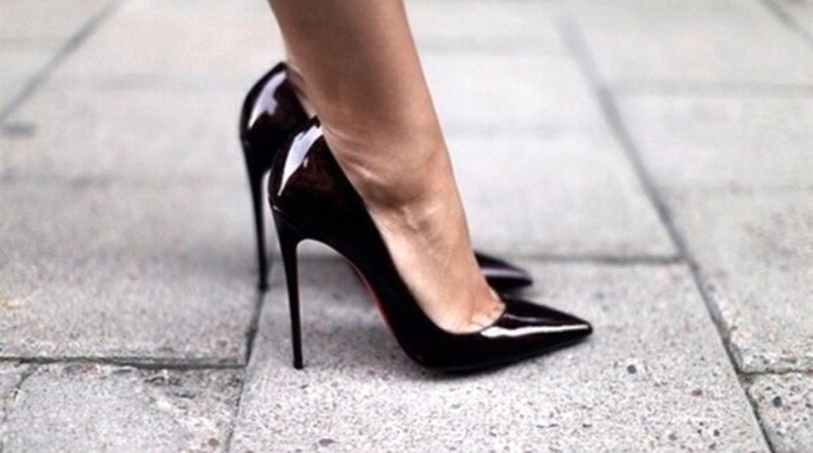
Ε) ΕΞΩΤΕΡΙΚΟΙ ΠΑΡΑΓΟΝΤΕΣ
Πολύωρη ορθοστασία
Αθλητισμός : συνεχής πίεση στα δάκτυλα, στενά και σκληρά υποδήματα
Λανθασμένα υποδήματα : στενά , ψηλοτάκουνα ,πολύ φαρδιά .
Πιθανών να οδηγήσουν σε κάλους
και υπερκερατώσεις υπονυχίως .

Slide 8
ΣΤ) ΠΑΡΕΝΕΡΓΕΙΕΣ ΦΑΡΜΑΚΩΝ
Φάρμακα όπως η ασιτρετίνη .
Η ανοσοκαταστολή χημειοθεραπεία, κορτικοειδή, ανοσοκατασταλτικά . Τα νύχια μπορεί να πέσουν κατά τη διάρκεια της θεραπείας και στην ανάπτυξή τους να παρουσιάσουν προβλήματα είσφρυσης .
Συστηματική λήψη φαρμάκων .

Slide 9
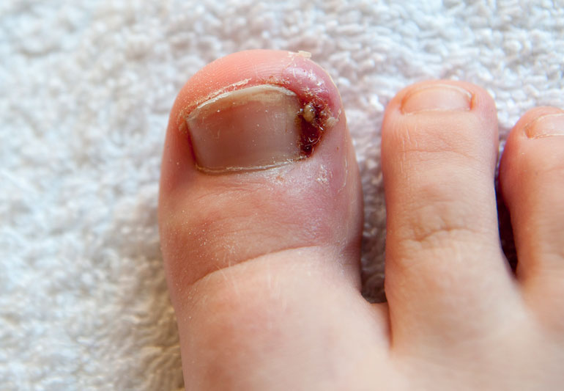
Ονυχοκρύπτωση ( Εμπεπαρμένο νύχι)
Το μπροστινό και ιδίως το πλάγιο άκρο του νυχιού εισέρχεται βαθιά εντός της ονυχαίας αύλακας. Ο μηχανικός τραυματισμός προκαλεί επώδυνη διόγκωση του παρωνυχίου μέχρι και σχηματισμό νεόπλαστου ιστού και πολλές φορές πύων κοκκιώματος.
Παράγοντες που συμβάλλουν στην εμφάνιση είναι:
πλάγια απόκλιση του ελεύθερου άκρου του νυχιού,
διάβρωση του παρωνυχίου,
κακή αποκοπή του νυχιού,
στενά υποδήματα κ.α.

Slide 10
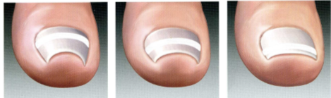
Θεραπεία
Συνιστάται τοπική αντισηψία και προφύλαξη από τραυματισμούς.
Αφαίρεση του άκρου του νυχιού.
Καταστροφή των νεόπλαστων ιστών.

Slide 11
ΕΝΔΕΙΞΕΙΣ – ΑNΤΕΝΔΕΙΞΕΙΣ ΟΡΘΟΝΥΧΙΑΣ
Η μέθοδος της ορθονυχίας (έλασμα – νάρθηκας) είναι η καλύτερη μέθοδος για την επίλυση της ονυχογρύπωσης. Ανάλογα με τον βαθμό του προβλήματος επιλέγουμε και το κατάλληλο τύπο ελάσματος. Η συγκεκριμένη μέθοδος ενδείκνυται σχεδόν για όλες τις περιπτώσεις είσφρησης, γιατί είναι αναίμακτη, ανώδυνη, ανακουφίζει από τον πόνο, το θετικό είναι ότι δεν ενοχλούν στην βάδιση και στην καθημερινότητα του ασθενή. Η μέθοδος αντενδείκνυται σε περίπτωση ονυχομυκητίασης. Στην συγκεκριμένη περίπτωση η δύναμη - ένταση που ασκούν τα ελάσματα στο νύχι μπορεί να δημιουργήσουν αποκόλληση του. Για το λόγο αυτό πρώτα πρέπει να αντιμετωπίσουμε την μυκητίαση και μετά την ονυχογρύπωση. Σε περιπτώσεις που συνυπάρχουν και τα δυο προβλήματα τότε επιλέγουμε τον νάρθηκα που θα ασκεί την μικρότερη πίεση στο νύχι για να βελτιωθεί η κλίση του και να υποχωρήσει ο πόνος.

Slide 12
ΠΑΘΗΤΙΚΗ ΠΟΡΠΗ
Παθητική ονομάζουμε την πόρπη ,η οποία έχει μέγεθος όσο και η επιφάνεια του νυχιού έτσι ώστε να μην ασκείται έντονη πίεση. Χρησιμοποιούμε παθητική πόρπη σε περιπτώσεις ονυχομυκητίασης και ήπιες μορφές είσφρησης.
ΕΝΕΡΓΗΤΙΚΗ ΠΟΡΠΗ
Ενεργητική πόρπη ονομάζεται όταν είναι μικρότερη από την
επιφάνεια του νυχιού έτσι ώστε όταν γίνει η επίδεση να ασκήσει πιο έντονη πίεση. Την χρησιμοποιούμε σε περιπτώσεις έντονης είσφρησης.

Slide 13
ΒΙΒΛΙΟΓΡΑΦΙΑ
Chapeskie, H. (2008). "Ingrown toenail or overgrown toe skin?". Canadian Family Physician Journal 54 (11): 1561–1562. PMID 19005128. PMC 2592332.
Chapeskie, H. (2008). "Ingrown toenail or overgrown toe skin?". Canadian Family Physician Journal 54 (11): 1561–1562. PMID 19005128. PMC 2592332.
Gouvas, H.: Wedge Resection (Lateral Onychoplasty) as the method of choice for Ingrown Toenail". Orthopaedic Medical Congress in Athens, 14 Oct, 2004, paper, 148.
Gouvas, H.: Wedge Resection (Lateral Onychoplasty) as the method of choice for Ingrown Toenail". Orthopaedic Medical Congress in Athens, 14 Oct, 2004, paper, 148.
James, William; Berger, Timothy; Elston, Dirk (2005). Andrews' Diseases of the Skin: Clinical Dermatology, 10th edition, Saunders 2005. Page 789. ISBN 0721629210.

Slide 14
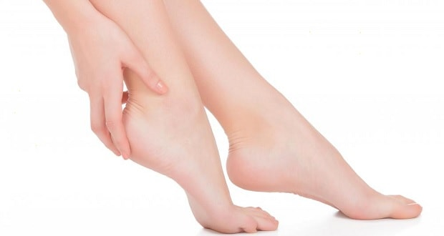
Ευχαριστώ για την προσοχή σας

